Slide 1
Cómo proporcionar el nuevo espacio de trabajo virtual para el sector educativo
Unificación de escritorios virtuales, voz y video
Notes:
1
Definir VXI aquí

Slide 2
Agenda
Tendencias y desafíos en el sector educativo
Casos de uso sobre la educación
Visión de Cisco sobre la virtualización
Cartera de productos Cisco VXI
Soporte de servicios y diseños validados
Casos de estudio
Resumen

Slide 3

Explosión de dispositivos móviles
La educación se vuelve social
“Las ventas de smartphones y tablets han superado las ventas de todos los tipos de PC, incluidos los equipos portátiles”.
“Android es el sistema operativo n.° 1 para plataformas de dispositivos móviles con más de 350.000 activaciones nuevas por día”.
La propagación del video
“El 65% de las empresas están implementando al menos una herramienta de software social empresarial”.
El auge de la computación
en la nube
“Las personas pasan más tiempo en Facebook que en cualquier otro sitio web”.
“Un tercio de las empresas afirman que usan el video, al menos, una vez por semana”.
“Para 2013, el video representará más del 90% del tráfico de datos en la red”.
“Para 2013, el 20% de las PC profesionales estarán administradas por medio de un modelo de equipo de escritorio virtual alojado”.
“En 2013, un 60% de las cargas de trabajo de los servidores estará virtualizada”.

Slide 4
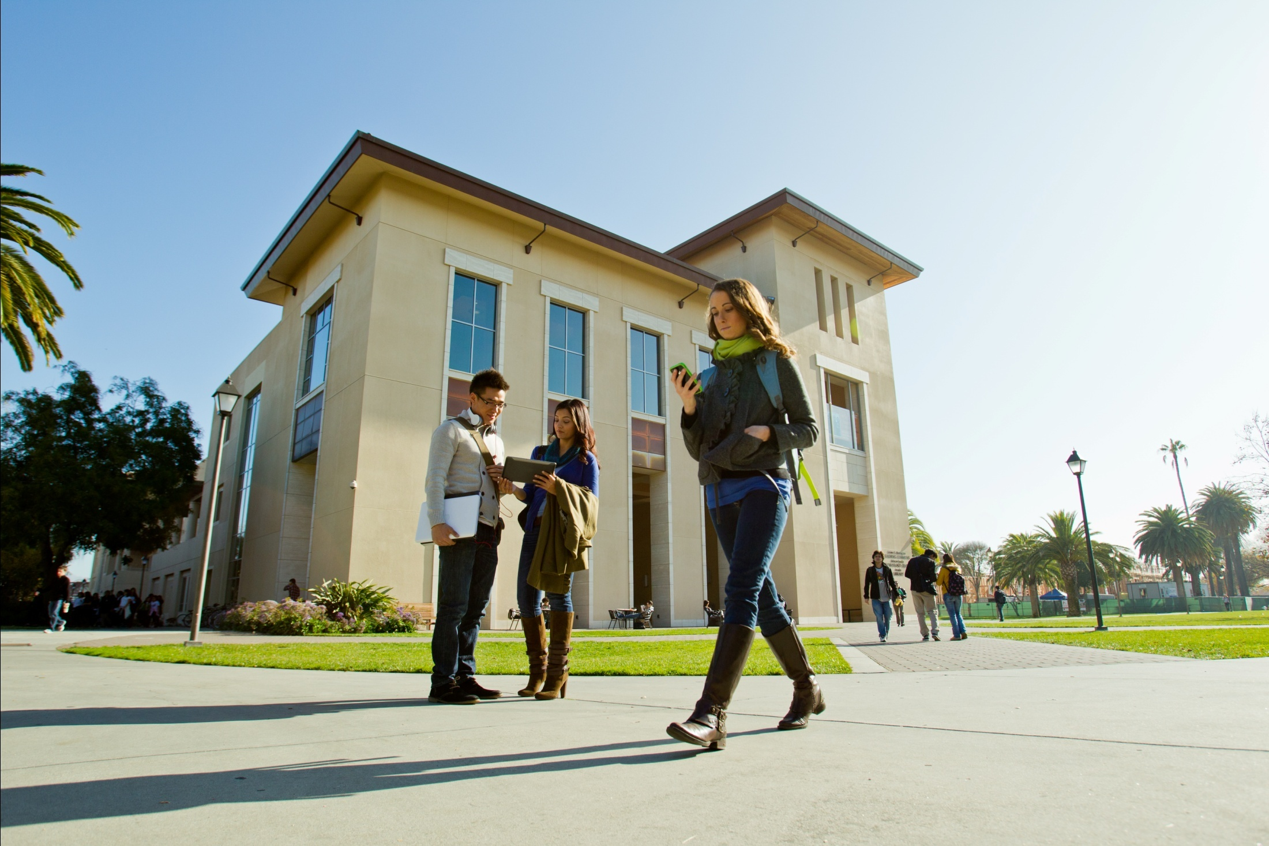
Los estilos de trabajo en el sector educativo están evolucionando
Se necesitan nuevas soluciones para dar soporte a las crecientes tendencias
Móvil
Colaboración versátil y segura desde cualquier dispositivo y desde cualquier lugar
SOCIAL
Redes de aprendizaje para localizar, conectar y participar
VISUAL
Video de alta calidad disponible en cualquier lugar, en tiempo real y sin conexión a Internet
VIRTUAL
Aplicaciones alojadas, voz y video Interacción con el factor económico de VDI
Notes:
El significado de la frase "ir a la escuela" está cambiando.
Si bien la educación es más importante que nunca, el concepto que se tiene del aula está cambiando.
Estos cambios se deben en gran medida a la influencia de importantes tendencias tecnológicas:
La movilidad es algo que los alumnos de esta generación dan por sentado. No obstante, esta capacidad va mucho más allá de una conectividad básica. El aprendizaje propiamente dicho se está volviendo móvil.
Los alumnos de hoy han crecido con las herramientas de las redes sociales y esperan el mismo nivel de interacción en el campus y en las clases.
El video está creando nuevas oportunidades de expansión del acceso a la educación, a la vez que mantiene la interacción personal y permite una educación asincrónica de alta calidad.
La tecnología está expandiendo las posibilidades de aprendizaje y convirtiendo las computadoras personales, los smartphones y las tablets en potenciales recursos académicos.

Slide 5
Y… el mercado de la virtualización está creciendo
En millones
78%
91%
138%
Adaptación gráfica creada por Cisco según datos de Gartner. Fuente: Gartner, Inc., Pronóstico: Equipos de escritorio virtuales alojados a nivel mundial, 2010 a 2014 (actualización en 2010), 2010 a 2014 (actualización en 2010), Ranjit Atwal, 1.° de diciembre de 2010.
Notes:
Según Gartner, la virtualización de equipos de escritorio en el sector empresarial está en aumento. Se calcula que, para 2014, el mercado mundial de escritorios virtuales alojados (HVD, hosted virtual desktop) alcanzará las 70 millones de unidades o el 15% de los equipos de escritorio y portátiles de uso empresarial.* No obstante, la calidad no debería ponerse en riesgo. Para acelerar aún más este rápido crecimiento del mercado, los clientes deben asegurarse de que los usuarios obtengan una experiencia multimedia con voz y video de alta definición, así como también un enfoque de sistemas integrados que reduzca los costos y la complejidad de implementación.

Slide 6



Resumen de la virtualización de escritorios
La virtualización de escritorios les proporciona a los usuarios un escritorio virtual en cualquier dispositivo. El entorno del escritorio virtual del usuario se ensambla en forma dinámica y se ofrece a través de la red.
Los diversos tipos de usuarios en el campus necesitan diferentes tipos de escritorio. Algunos requieren simplicidad y estandarización, mientras que otros necesitan personalización y alto rendimiento.
Acceso desde
cualquier lugar
Ensamble dinámico
de escritorios
Entrega de contenidos
multimedia

Slide 7

La virtualización de escritorios y la educación
Presiones y desafíos en el
sector educativo
Costos en aumento (actualización de PC, electricidad y asistencia técnica)
Mayores expectativas de alumnos, docentes y personal
Movilidad y tendencia BYOD
Limitaciones del modelo del laboratorio informático
Cuellos de botella en el centro de datos y la red
Seguridad y cumplimiento reglamentario
Nuevos modelos comerciales
“¿Cómo hacemos más con menos? Bueno, allí
es donde entran en juego los escritorios virtuales. Ahorramos costos. Reducimos la cantidad de informes de problemas que requieren soporte técnico. Los técnicos no tienen que recorrer grandes distancias para solucionar estos problemas. Cuando una aplicación determinada se aministra de manera centralizada, se facilita mucho más el trabajo”.
Brooks Moore
Gerente de servicios tecnológicos
Distrito Escolar Independiente de Aledo
Notes:
Las autoridades educativas enfrentan importantes presiones y desafíos.
Presiones que deben controlar si no se amortiza el costo de los servicios de TI.
Al mismo tiempo, crecen las exigencias de los alumnos, los docentes y el personal con respecto al suministro de servicios de TI confiables.
La lista de dispositivos y aplicaciones compatibles está creciendo debido a las elecciones de los usuarios finales.
En este entorno, resulta muy difícil mantener la seguridad de la red, la privacidad de los datos y el cumplimiento de la normativa.
Los alumnos y los docentes están cada vez más disconformes con los laboratorios informáticos tradicionales. Quieren tener la capacidad de acceder a las aplicaciones que necesitan para sus cursos en cualquier momento y desde cualquier dispositivo.
El cumplimiento de todos estos requisitos impone mayores exigencias a las redes y los centros de datos. Las redes deben ser más inteligentes y los centros de datos deben estar más automatizados, además de ser más confiables, rápidos y escalables.
Cada vez son más las autoridades educativas que buscan nuevos modelos para abordar estas presiones y desafíos. Buscan modelos sostenibles que satisfagan las cambiantes necesidades de las instituciones educativas actuales.

Slide 8

Beneficios de VXI para la educación
Administradores
  Solución de espacio virtual para interacciones inmersivas entre alumnos y docentes y un aprendizaje más rápido
  Mejor cumplimiento de la normativa y mitigación de riesgos
  Costos más bajos y mejor rendimiento de la inversión
  Alumnos y educadores
  Experiencia sin riesgos en cualquier lugar y desde cualquier dispositivo
  Variedad de opciones y flexibilidad, que se ajustan a los diferentes estilos de aprendizaje y enseñanza
  Autoridades de TI
  Resolución rápida de cambios en la demanda de aplicaciones
  Mayor agilidad en los negocios
  Mayor seguridad contra aplicaciones no autorizadas
  o malware
  Implementación más rápida con diseños validados
Notes:
Cisco VXI ofrece espacios de trabajo virtuales que superan las capacidades de los equipos de aula tradicionales a fin de unificar equipos de escritorio virtuales, voz y video.
Administradores
Brinda una solución virtual que combina de manera única las arquitecturas de colaboración y de equipos de escritorio virtuales para acelerar el aprendizaje mediante interacciones inmersivas entre alumnos y docentes
Mejora el cumplimiento y mitiga los riesgos mediante la centralización de los datos y las aplicaciones en forma segura
Incrementa el rendimiento de la inversión mediante una infraestructura optimizada, operaciones más simples, ciclos de actualización de PC más prolongados y menos costos de energía
Alumnos y educadores
Brinda una experiencia sin riesgos con acceso a todas las aplicaciones y servicios de colaboración, en cualquier lugar y desde cualquier dispositivo
Ofrece opciones, libertad y flexibilidad, en línea con diferentes estilos de aprendizaje y enseñanza
Autoridades de TI
Permite resolver más rápido los cambios en la demanda de aplicaciones, a la vez que ayuda a garantizar el uso de imágenes operativas estándar
Agiliza los negocios mediante el aprovisionamiento seguro de una mayor cantidad de usuarios finales
Mayor seguridad contra aplicaciones no autorizadas o software malicioso
Permite implementar de un modo más rápido y simple soluciones de espacio de trabajo con diseños validados, planes de sistemas y un modelo operativo optimizado, así como servicios y asistencia técnica de punta a punta

Slide 9
Agenda
Tendencias y desafíos en el sector educativo
Casos de uso sobre la educación
Visión de Cisco sobre la virtualización
Cartera de productos Cisco VXI
Soporte de servicios y diseños validados
Casos de estudio
Resumen

Slide 10
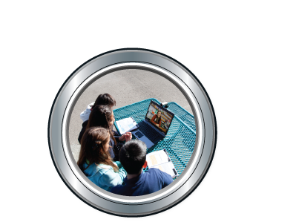

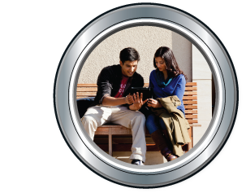
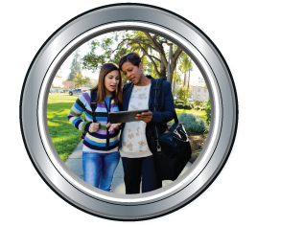
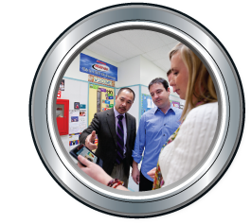


Casos de uso de VXI en educación
Experiencia uniforme dentro y fuera del campus
Acceso seguro y
cumplimiento
de las normas de
protección de datos
Colaboración, voz y video unificados
Acceso desde cualquier dispositivo (BYOD)
Asistencia de TI eficiente y escalable
Laboratorios informáticos flexibles para diferentes propósitos
Notes:
Cisco VXI les permite a las autoridades educativas y de TI proveer servicios de espacio de trabajo flexibles y seguros para que los alumnos, los docentes y los administradores tengan una experiencia de usuario sin riesgos.
Cisco VXI ayuda a resolver importantes casos de uso en educación:
Proporciona espacios de trabajo virtuales personalizados para entornos de aprendizaje remotos en lugar de laboratorios informáticos fijos.
Ofrece a cada alumno, docente y miembro del personal un espacio de trabajo virtual la cual brinda una experiencia uniforme dentro o fuera del campus
Proporciona equipos de escritorio no persistentes o “limpios”, es decir, sin virus, software malicioso o aplicaciones no autorizadas, lo cual mejora la seguridad y el cumplimiento de las normas de protección de datos
Permite a los alumnos acceder a sus espacios de trabajo personales desde sus propios dispositivos, como smartphones y tablets
Brinda la posibilidad de ampliar los recursos de TI existentes a través de:
Optimización de las adiciones, los movimientos y los cambios en grandes grupos de equipos de escritorio, a la vez que se minimiza el consumo de recursos y tiempo de TI
Simplificación de la migración a sistemas operativos más nuevos
Reducción de las llamadas de asistencia y soporte técnico
Modelo de TI más sostenible mediante la prolongación de los intervalos de actualización de hardware de los equipos de escritorio y la reducción de los costos de energía
En las próximas diapositivas, analizaremos más a fondo algunas de estas oportunidades.

Slide 11
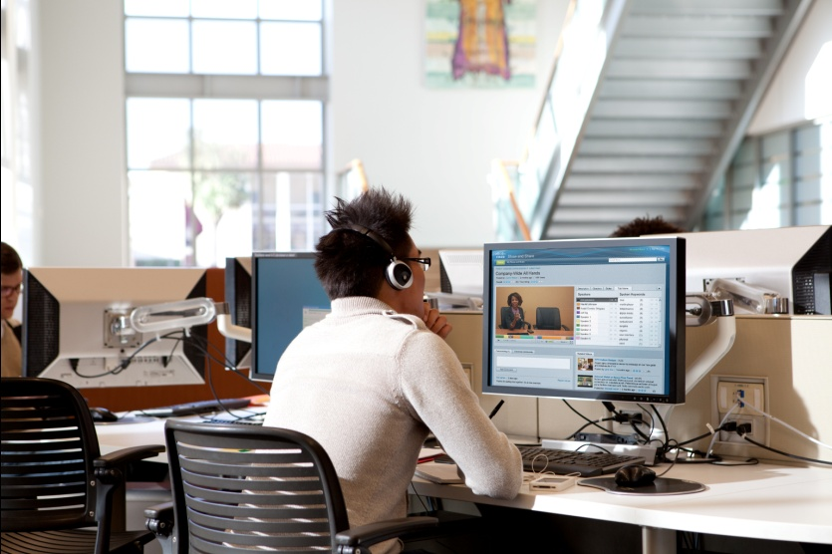
Caso de uso: laboratorios informáticos
Flujo de trabajo anterior
  Estaciones de trabajo y aplicaciones exclusivas en laboratorios informáticos físicos
  Entorno fijo, configurado para un programa académico específico
  Acceso durante el tiempo programado únicamente
  Nuevo flujo de trabajo
  Laboratorios multipropósito flexibles
  Rápida reconfiguración de laboratorios para adaptarse a los cambios de necesidades
  Resultados
  La mayor flexibilidad permite un acceso más amplio a los recursos educativos e informáticos
  Experiencia uniforme para alumnos que residan fuera del campus
  Ahorro de tiempo y costos de soporte técnico de TI
  Posible reducción de costos de licencias de software y hardware
Notes:
Flujo de trabajo anterior
Los laboratorios informáticos tradicionales son entornos fijos, en los que el sistema operativo y las aplicaciones están vinculados a una estación de trabajo específica.
La configuración de los laboratorios a menudo depende de los requisitos de los cursos por aplicaciones específicas. Por consiguiente, se deben reconfigurar conforme cambian los cursos.
El acceso a los laboratorios se limita a las “horas de funcionamiento”.
Nuevo flujo de trabajo
VXI permite transformar las aulas y los laboratorios informáticos de entorno fijo en espacios de aprendizaje que se pueden adaptar y personalizar de inmediato para satisfacer las necesidades de cada docente o clase.
Como en VXI el sistema operativo y las aplicaciones son independientes del dispositivo cliente, los alumnos y docentes pueden iniciar sesión en un espacio de trabajo virtual que se configura según sus requisitos particulares. Por consiguiente, los laboratorios informáticos existentes pueden convertirse en recursos multipropósito que sirven a una cantidad de usuarios finales mucho mayor.
Conforme cambian los requisitos de los alumnos o docentes, estos espacios de trabajo virtuales pueden reconfigurarse con rapidez mediante la simple carga de un equipo virtual diferente. Esto le permite al personal de TI existente admitir una mayor cantidad de espacios de trabajo para usuarios finales.
Además, los usuarios finales no necesitan estar físicamente presentes en un laboratorio específico para poder acceder a sus espacios de trabajo. Esto es especialmente útil para los alumnos remotos o fuera del campus que toman cursos por Internet, ya que ahora tienen acceso a los mismos recursos informáticos y aplicaciones que utilizan los alumnos que residen del campus.

Slide 12
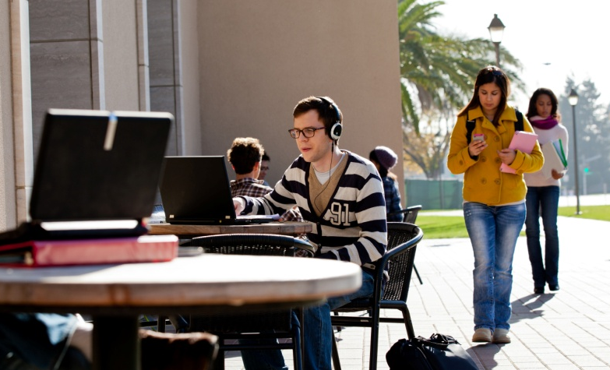
Caso de uso: Movilidad y BYOD
Flujo de trabajo anterior
  Lista predeterminada de dispositivos compatibles
  Un solo equipo portátil por usuario final
  Limitado a ciertas ubicaciones de equipos
  Nuevo flujo de trabajo
  Acceso al espacio de trabajo virtual en cualquier momento
  Varios dispositivos por usuario final
  Acceso desde cualquier dispositivo, incluidos equipos portátiles, tablets y smartphones
  Resultados
  Experiencia uniforme y sin riesgos en todos los dispositivos
  Experiencia uniforme para alumnos que residan fuera del campus
  Ahorro de tiempo y costos de soporte técnico de TI
Notes:
Flujo de trabajo anterior
Hasta hace poco, las escuelas y las universidades eran capaces de “recomendar” o determinar los tipos de dispositivos que los alumnos, los docentes y el personal usaban para conectarse a la red.
Los usuarios finales solían tener un solo dispositivo, por lo general, una computadora portátil.
Nuevo flujo de trabajo
¡Los tiempos han cambiado!
Los alumnos de esta generación esperan poder conectarse desde cualquier lugar con el dispositivo que ellos elijan.
Además, es probable que cada usuario final tenga varios dispositivos (equipo portátil, tablet o smartphone).
Resultados
VXI les permite a los alumnos, docentes y al personal iniciar sesión en sus respectivos espacios de trabajo virtuales y acceder a los recursos y aplicaciones que necesitan para trabajar y hacer sus tareas académicas.
Esta experiencia es uniforme en todos los dispositivos.

Slide 13
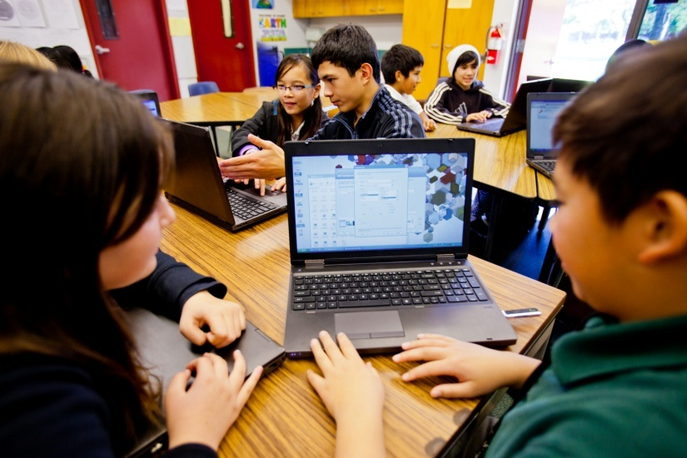
Caso de uso: simplicidad para TI
Flujo de trabajo anterior
  Alto costo de soporte técnico para las estaciones de trabajo del establecimiento
  El mantenimiento requiere traslados a cada aula, laboratorio u oficina individual
  El personal de asistencia técnica no puede ampliarse para admitir nuevos usuarios o dispositivos
  Riesgos de seguridad y divulgación de datos
  Costos de energía elevados
  Nuevo flujo de trabajo
  Los espacios de trabajo virtuales se desarrollan, implementan, corrigen y administran de manera centralizada
  El personal existente puede dar soporte a una mayor cantidad de usuarios de espacios de trabajo virtuales
  Centralización de parches de seguridad y protección de datos
  Eficiencia energética
  Resultados
  Estructura sostenible de costos de TI
  Seguridad mejorada
Notes:
Flujo de trabajo anterior
Mantenimiento costoso de las estaciones de trabajo del establecimiento con software y parches de seguridad existentes
La configuración requiere traslados a cada aula, laboratorio u oficina individual
El personal de asistencia técnica no puede ampliarse para admitir nuevos usuarios o dispositivos
Costos de energía elevados

Slide 14
Agenda
Tendencias y desafíos en el sector educativo
Casos de uso sobre la educación
Visión de Cisco sobre la virtualización
Cartera de productos Cisco VXI
Soporte de servicios y diseños validados
Casos de estudio
Resumen

Slide 15


VXI es más que una virtualización de equipos de escritorio
Cisco VXI
VXI proporciona la plataforma para
la virtualización de equipos
de escritorio ▼
A la vez que ofrece la solución
para espacios de
▼ trabajo virtuales
Equipos de escritorio
virtuales
Espacios de trabajo
virtuales
Servicios de terminal
Virtualización de aplicaciones
Virtual Desktop Infrastructure (VDI)
Transmisión de escritorios
Creados en la plataforma de virtualización de centros de datos de más rápido crecimiento
Más escritorios virtuales…
Multimedia
Communicaciones unificadas
Rendimiento optimizado
acorde a la red
Seguridad de punta a punta
Desarrollados con las mejores arquitecturas de colaboración,
redes y seguridad
Notes:
VXI es más que una virtualización de equipos de escritorios
Cisco VXI es más que “VDI”, ya que combina las típicas funciones de la virtualización de equipos de escritorios con lo siguiente:
sistema completo
compatibilidad con elementos multimedia
seguridad mejorada
soporte para la migración de aplicaciones y la aceleración
POE/eficiencia energética
Solo Cisco está en condiciones de ofrecer esta solución integral

Slide 16
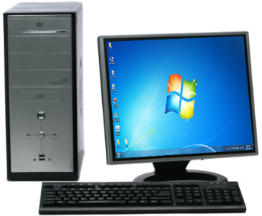
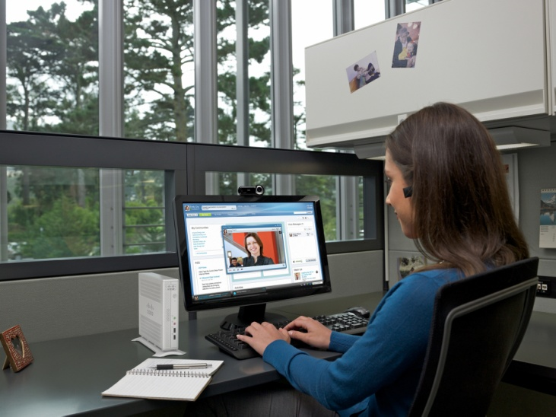

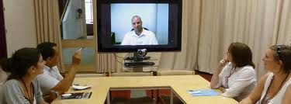
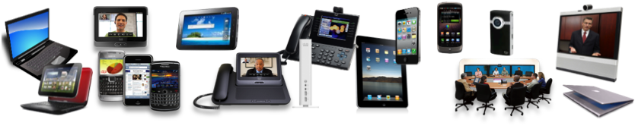
Experiencia sin riesgos
Cualquier aplicación, tipo de datos, dispositivo y medio... ¡desde cualquier lugar!
Equipo de escritorio virtual
Nuevo espacio de trabajo virtual
Voz
Video

Slide 17

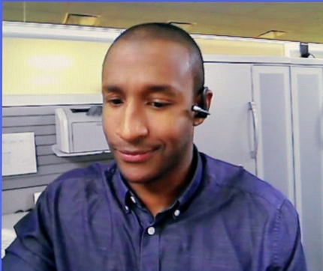
Cisco VXI revoluciona el espacio de trabajo virtual
Antes
Después
Experiencia sin riesgos para el usuario
Notes:
Antes:
Experiencia inservible
Efecto de horquilla
Mayores costos y uso de recursos
Aumento del ancho de banda
Complejo procesamiento de máquinas virtuales en el centro de datos
Después:
Experiencia del usuario sin riesgos
Enrutamiento de voz y video de punto a punto
Recursos optimizados
Reducción de ancho de banda de megabytes a kilobytes
Menor procesamiento en el centro de datos
Voz y video de nivel empresarial

Slide 18



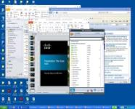



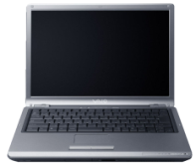


Voz, video y equipo de escritorio virtual
Experiencia del usuario sin riesgos
  Enrutamiento de voz y video de punto a punto
Recursos optimizados
  Reducción de ancho de banda de megabytes a kilobytes
  Menor procesamiento en el centro de datos
Voz y video de clase empresarial basados en
Cisco Unified Communications
Centro de datos
Protocolo de virtualización de equipos de escritorio
VM-Usuario 1
Flujo de medios
VXC 6215
Señalización (SIP)
Señalización (SIP)
Red sin fronteras
compatible con
virtualización
CUCM
Flujo de medios
Señalización (SIP)
Señalización (SIP)
Flujo de medios
VXC 4000
Protocolo de virtualización de equipos de escritorio
VM-Usuario 2

Slide 19



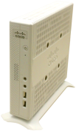

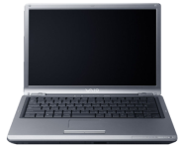



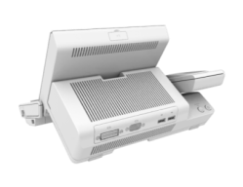











Cisco VXI
Solución virtualizada
= Productos Cisco
Centro de datos virtualizado
Compatibilidad con la virtualización
Borderless Networks
Espacio de trabajo de
colaboración virtualizado
Aplicaciones/sistema operativo de equipo de escritorio
Aplicaciones de colaboración de Cisco
MS Office
Clientes de Cisco Virtualization Experience
Cisco® Identity
Services Engine
AnyConnect
Software de virtualización de equipos de escritorio
Cliente ligero Cisco VXC 6215
Hipervisor
CDN
Cliente de PC
Cisco VXC 4000
WAAS
Quad
AnyConnect
UCS
ASA
WAAS
Cliente ultraligero Cisco VXC 22xx y 21xx
Nexus 1000v
Hipervisor
ACE
Virtual Security Gateway
Unified CM
PoE
Switching
Computación
Routing
Tablet empresarial Cius
Almacenamiento
Administración y optimización completas

Slide 20
Agenda
Tendencias y desafíos en el sector educativo
Casos de uso sobre la educación
Visión de Cisco sobre la virtualización
Cartera de productos Cisco VXI
Soporte de servicios y diseños validados
Casos de estudio
Resumen

Slide 21

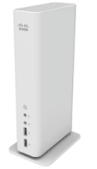
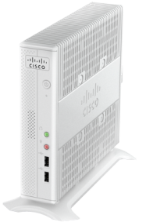
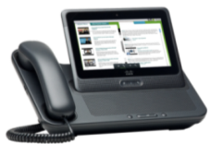
Cartera de productos Virtualization
Experience Client (VXC)
Optimización de la experiencia del usuario
Clientes ultraligeros | Clientes ultraligeros | Dispositivo de software | Clientes ligeros | Tablet empresarial
VXC de la serie 2100 | VXC de la serie 2200 | VXC 4000 | VXC 6215 | Cisco Cius
Notes:
Hacemos envíos de VXC 2100, 2200 y Cius. En el cuarto trimestre de 2011, incorporaremos a la cartera de productos VXC el nuevo cliente ligero VXC 6215 y el dispositivo de software VXC 4000.

Slide 22

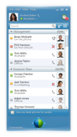
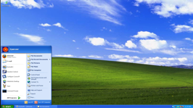
Cisco VXC 4000
Colaboración multimedia desde una PC virtualizada con Windows XP y Windows 7
Mejor experiencia de usuario con voz en tiempo real desde un escritorio virtual
Aprovechamiento de las PC existentes e intervalos de actualización más prolongados
Compatible con Citrix XenDesktop y VMware View
Versión con video en CY12
Notes:
Cliente Cisco Virtualization Experience 2110: “integrado” como parte de los teléfonos IP 9900 y 8900 con video integrado. Tomamos la base existente, la quitamos y conectamos la "mochila". Posibilidad de conexión desde puerto auxiliar y POE. Implementación elegante. Incluye teléfono y cliente ultraligero.
Compatible con Citrix XenDesktop y VMware View
Admite alimentación por Ethernet (POE)
Utiliza un solo puerto Ethernet para teléfono y cliente ligero
VMware View

Slide 23
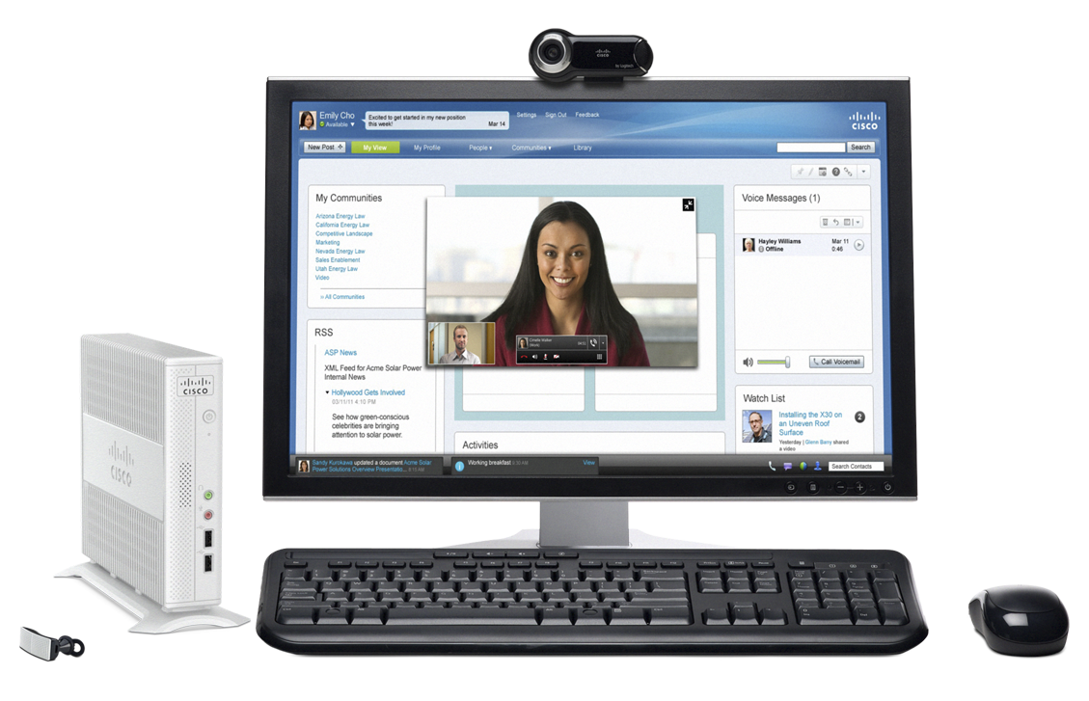
Cisco VXC 6215
Solución empresarial con equipo de escritorio virtual, voz y video
Nueva experiencia del espacio de trabajo virtual
Diseño pensado para el futuro que crece a la par de su empresa
La plataforma Linux es compatible con Citrix XenDesktop y VMware View; RDP para VDI únicamente
Nuevo
Notes:
Cliente Cisco Virtualization Experience 2110: “integrado” como parte de los teléfonos IP 9900 y 8900 con video integrado. Tomamos la base existente, la quitamos y conectamos la "mochila". Posibilidad de conexión desde puerto auxiliar y POE. Implementación elegante. Incluye teléfono y cliente ultraligero.
Compatible con Citrix XenDesktop y VMware View
Admite alimentación por Ethernet (POE)
Utiliza un solo puerto Ethernet para teléfono y cliente ligero

Slide 24







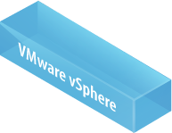
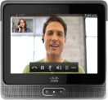
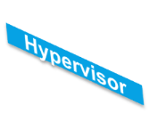


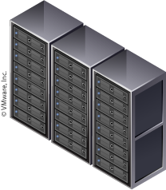

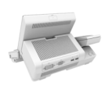




Cisco VXI: Borderless Network
Arquitectura de movilidad, seguridad y redes optimizada para el espacio de trabajo
Escritorios virtuales alojados
Proveedores de servicios
Campus
WAN
LAN/WAN optimizadas para el espacio de trabajo
Centro de datos
FCoE
Sucursal
ACCESO
SEGURIDAD COMPLETA
WAN OPTIMIZADA
INFRAESTRUCTURA
Experiencia multimedia desde terminales, UPOE, Auto Smartports Plug and Play
Política de punto único, terminales móviles, seguridad física y virtual uniforme
Optimización basada enWAAS, Flexible Netflow y calidad de servicio (QoS),alta disponibilidad
Equipos virtuales escalables
Redes escalables simples Switches virtuales listos para la nube
Experiencia de usuario sin riesgos con Borderless Networks compatibles con virtualización

Slide 25
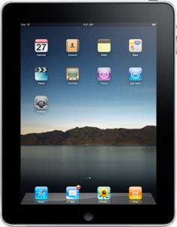





Cisco VXI: Borderless Networks
Cisco Identity Service Engine (ISE) para VXI
Cumplimiento uniforme de las políticas de seguridad en toda la red
  Escritorios físicos, escritorios virtuales, BYOD
Admite seguridad de datos, control de acceso y conformidad normativa
  Protege la propiedad intelectual.
  Garantiza un nivel de acceso adecuado según el tipo de dispositivo
Servicios de autenticación e identidad contextuales
QUIÉN
QUÉ
DÓNDE
CUÁNDO
CÓMO
Notes:
25
Acceso basado en políticas para VXI con Cisco Identity Services Engine (ISE)
Cisco Identity Services Engine (ISE), un motor diseñado para brindar servicios basados en políticas que pueden escalarse fácilmente en múltiples aplicaciones y servicios de red, ha sido validado para Cisco Virtualization Experience Infrastructure (VXI) a fin de permitir el acceso seguro por roles y por dispositivos a los datos corporativos mediante equipos de escritorio virtuales. Mediante la combinación de las capacidades de red y VDI, las empresas ahora tienen la flexibilidad de permitirles a los usuarios ingresar a la red con sus propios dispositivos personales sin poner en riesgo la integridad de los datos. .
Escalabilidad para cumplir con los requisitos de la organización: le permite al departamento de TI admitir no solo equipos de escritorio físicos sino también entornos de escritorios virtuales con varios dispositivos por usuario. ISE centraliza la creación de todas las políticas y propaga sin inconvenientes la información a todos los switches, controladores inalámbricos y dispositivos de acceso a redes (NAD, network access devices) de Cisco.
Seguridad de datos y cumplimiento de la normativa para BYOD y tablets móviles: ISE ayuda a los departamentos de TI a administrar la tendencia BYOD (bring-your-own-device), que contemplan el acceso de los usuarios a sus equipos de escritorio virtuales a través de varios dispositivos. La plataforma de políticas centralizadas de Cisco ISE permite la creación coordinada y el cumplimiento uniforme de las políticas en toda la infraestructura corporativa, independientemente del usuario, el dispositivo o la ubicación, en sesiones tanto virtuales como no virtuales.
ISE permite establecer perfiles de dispositivos y asociar diferentes políticas a dispositivos corporativos o no corporativos según el dispositivo específico. Reconoce las tablets, entre ellas iPad y Cius, así como otros dispositivos no corporativos, y establece que el usuario que se conecta a la red corporativa desde un dispositivo personal o tablet puede acceder a los datos de la empresa únicamente a través de un equipo de escritorio virtual. El dispositivo corporativo tendrá más flexibilidad de acceso a los datos directamente desde el equipo de escritorio o a través de una sesión VDI. Este modelo de flexibilidad y control le permite al administrador de TI asegurarse de que el acceso a ciertos datos se limite a los equipos de escritorio virtuales o los dispositivos corporativos, a la vez que minimiza el riesgo de fuga de datos a través del equipo personal del empleado cuando éste deje la empresa.

Slide 26
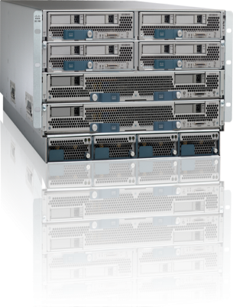

Líder del sector en rendimiento y escalabilidad de los equipos de escritorio virtuales
Plataforma optimizada para la virtualización de equipos de escritorio
Cisco UCS
Menor costo de infraestructura de redes y equipos
Mayor densidad de equipos de escritorio virtuales sin
reducción del rendimiento
Operación simple: disponible en minutos, se amplía en segundos
Escalabilidad masiva: fácilmente escalable a miles de equipos de escritorio por sistema UCS
Expansión de superficie de memoria y E/S para evitar cuellos de botella en la virtualización de escritorios
Memoria
CPU
E/S
Estructura unificada (FCoE)
Notes:
El uso de Cisco Unified Computing System como base para su infraestructura de escritorios virtuales unifica el acceso a las capacidades de computación, redes, virtualización y almacenamiento mediante el empleo de tecnologías innovadoras que ofrecen la plataforma ideal para la virtualización de escritorios
De hecho, la solución Cisco UCS es al menos un 20% más económica que la competencia debido a que su arquitectura radicalmente más simple requiere menos componentes.
Admite un 60% más de equipos de escritorio virtuales sin afectar el rendimiento para los usuarios
Fácil de implementar y de ampliar
Escalabilidad masiva: el sistema completo consta de 320 servidores x 120 equipos de escritorio virtuales/servidores = hasta 38.400 equipos de escritorio
La superficie de memoria más grande y rentable del mercado para un servidor de 2 sockets se combina con E/S seguras y ultrarrápidas para evitar cuellos de botella

Slide 27

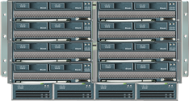
Cisco VXI Data Center
Escalabilidad + simplicidad de equipos de escritorio virtuales = menores costos operativos
Dominio de
administración
Incremento del 500%
= + de 30 mil equipos de escritorio virtuales
Densidad del servidor VDI
Incremento del 45%
= hasta 160 equipos de escritorio virtuales
Chasis con
estructura
unificada
Cuadruplica la capacidad
4 veces menos latencia
Mejores funciones de centro de datos (parte de VXI Validated Designs)
Notes:
Escalabilidad de dominio de administración
Antes admitía 12 chasis por interconexión de estructura con B250 M2 = 110 equipos de escritorio virtuales por servidor blade:
= 4 x 110 x 12 = 5280 por dominio de administración
Control de calidad confirmó que 20 chasis cuentan con soporte de Capitola. Algo de lo que podríamos hablar es que en la arquitectura anterior teníamos B250M2 en 20 chasis = 160x4 = 640 equipos de escritorio/chasis -> 640x20 = 12.800 equipos de escritorio/dominio de administración UCS
Con B230M1, tendremos la misma densidad por servidor que B250M2, lo cual implica el doble de máquinas virtuales (VM) en el dominio de UCS Management (B230 admite la mitad que b250)
B230M2 permite aumentar la densidad un 20%. Esto equivale a 192 VM/blade, aproximadamente.
El incremento neto de la escalabilidad de los dominios de administración con B230M2 y 20 chasis por dominio va de 5280 equipos de escritorio virtuales por administración FI, en la arquitectura anterior por dominio a 192 x 8 servidores blade x 20 chasis = 30.720 equipos de escritorio virtuales con la arquitectura Capitola.
Aumento de 110 equipos de escritorio virtuales con Windows 7 por servidor B250 M2 a 160 equipos de escritorio virtuales por servidor B250.

Slide 28
Agenda
Tendencias y desafíos en el sector educativo
Casos de uso sobre la educación
Visión de Cisco sobre la virtualización
Cartera de productos Cisco VXI
Soporte de servicios y diseños validados
Casos de estudio
Resumen

Slide 29


Transformamos el campus actual:
Cisco Services para VXI
Aceleración del valor comercial
Operación
Garantizan una experiencia de usuario óptima
Minimizan los riesgos y permiten obtener valor en menos tiempo
Seguridad, orquestación y automatización integradas en el diseño
Proyecto de administración de servicios para realinear los modelos operativos actuales de TI
Plan de racionalización de casos de uso y aplicaciones específicas más adecuado al panorama actual
Optimización
Servicios aliados para VXI
Crear
Fase piloto de preproducción
Planificación y diseño
Implementación y migración
Planificar
Estrategia
Evaluación
Detección
Taller de análisis
Pasos para la virtualización de equipos de escritorio
Disponibles a través de partners certificados o directamente a través de Cisco
www.cisco.com/go/services/edu
Notes:
Los campus se han construido del mismo modo durante 50 años: el sistema de cada edificio tiene su propia red. Redes para datos, voz, video, relojes y timbres, administración de energía, controles de edificios, sistemas de buscapersonas masivos, etc.
Las soluciones Cisco Connected Learning reúnen todas estas redes en un único entorno que conecta los sistemas de aprendizaje, edificio, servicios y datos, lo cual optimiza los esfuerzos globales de colaboración e investigación, incrementa la seguridad de la información, mejora los servicios para los alumnos, permite comunicaciones y colaboración en tiempo real, mejora el uso de la energía y crea un campus inteligente y ecológico.
Si bien estas soluciones avanzadas pueden transformar su campus en un entorno de aprendizaje conectado, su valor depende de una implementación rápida, eficiente y con interrupciones mínimas, a fin de maximizar el rendimiento de la inversión y la escalabilidad de los servicios del campus para el futuro.
Los Servicios de Cisco y nuestros partners son expertos en estas soluciones avanzadas, así como en los servicios de soporte técnico que necesita para mantenerlas.
Mediante el trabajo con organizaciones de educación superior a fin de optimizar procesos, reducir costos y permitir comunicaciones e interacciones en tiempo real, Servicios de Cisco y nuestros partners pueden ayudarle a crear verdaderas experiencias de aprendizaje conectado conforme a los requisitos del siglo XXI. Ayudamos a optimizar los recursos existentes y a integrar nuevas tecnologías en forma rápida y eficaz para garantizarles a los administradores, investigadores, miembros del personal, docentes y alumnos un acceso seguro y confiable a los datos y recursos.
www.cisco.com/go/educationservices

Slide 30
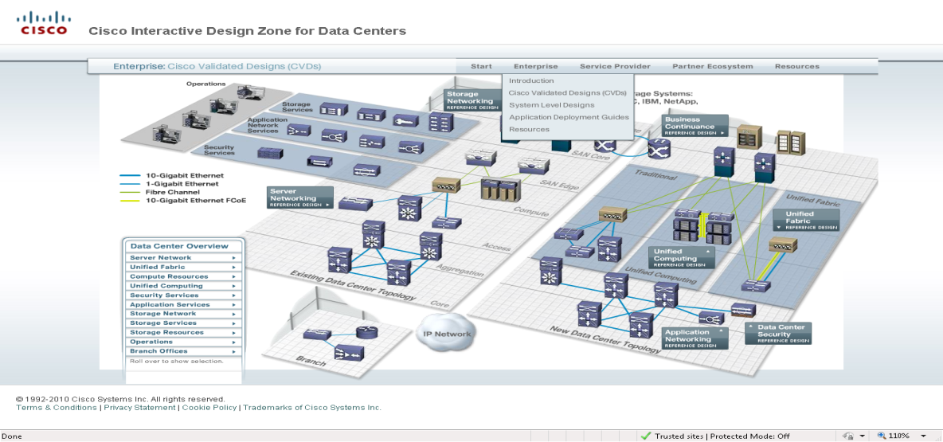
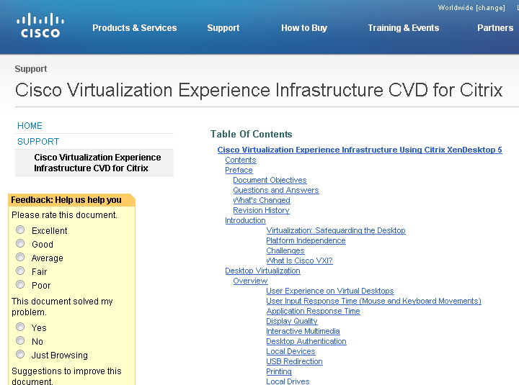
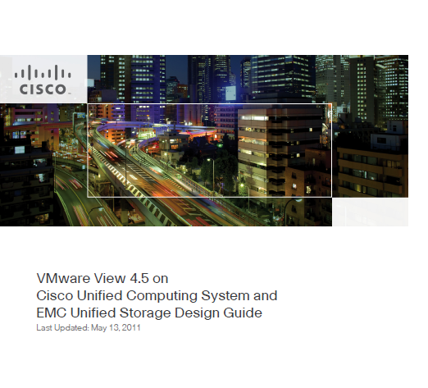
Cisco Validated Design, diseño validado de Cisco
VXI Cisco Validated Designs:
  Citrix XenDesktop
  VMware View
Creciente ecosistema de partners, entre los que están:
  NetApp, EMC, Intel, Wyse
  Samsung, AppSense, Microsoft, McAfee
  LiquidwareLabs, Trend Micro, Atlantis, Unidesk
Mayor cantidad de partners:
  Los partners transforman la costumbre de los equipos de escritorio tradicionales y eligen espacios de trabajo virtuales

Slide 31
Agenda
Tendencias y desafíos en el sector educativo
Casos de uso sobre la educación
Visión de Cisco sobre la virtualización
Cartera de productos Cisco VXI
Soporte de servicios y diseños validados
Casos de estudio
Resumen

Slide 32


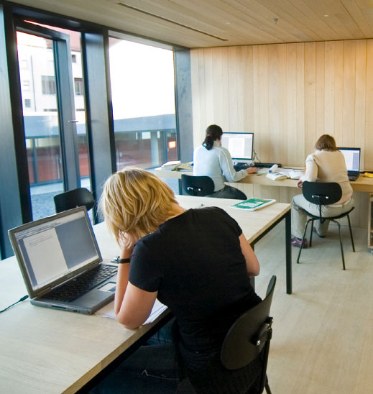

Universidad de Seattle:
Iniciativas de investigación más eficaces
Situación
Equipos de escritorio con ciclos de vida cortos, compleja administración del entorno de aplicaciones de escritorio y altos costos operativos
Incapacidad para cumplir con usuarios que solicitan aplicaciones de software específicas en tiempo real
Desconexión entre equipos de escritorio, aplicaciones y datos dentro del centro de datos
Solución
Implementación de Cisco Unified Computing System (UCS) optimizado para VMware y Virtual Desktop
Uso de Servicios de Cisco para las fases de planificación, diseño e implementación
Resultados
Capacidad para implementar aplicaciones de software y satisfacer requisitos comerciales a pedido
Respuestas más rápidas a usuarios para ayudar a satisfacer necesidades administrativas y educativas
Conversión a equipos de escritorio virtuales, reducción de gastos operativos y extensión del ciclo de vida de los equipos de escritorio
Notes:
Situación
Equipos de escritorio con ciclos de vida cortos, administración compleja del entorno de aplicaciones de escritorio y altos costos operativos
Incapacidad para cumplir con solicitudes de aplicaciones de software específicas en tiempo real, presentadas por profesores, alumnos y decanos
Desconexión entre equipos de escritorio, aplicaciones y datos dentro del centro de datos
Solución
Implementación de tecnología Cisco Unified Computing System de última generación, optimizada para VMware y Virtual Desktop
Capacidad de administración de servidores desde una única pantalla mediante el uso de Unified Computing System
Resultados
Capacidad para implementar aplicaciones de software específicas y satisfacer requerimientos comerciales a pedido de cualquier departamento administrativo o educativo
Respuestas más rápidas a alumnos, docentes y personal para ayudar a satisfacer sus necesidades educativas y administrativas
Conversión de equipos de laboratorio a equipos de escritorio virtuales, reducción de gastos operativos y extensión del ciclo de vida de los equipos de escritorio

Slide 33
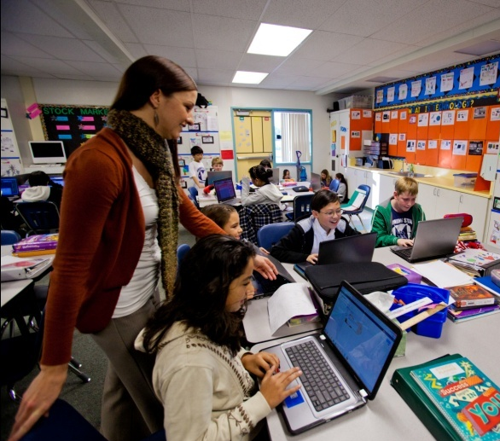

Distrito escolar de Park Hills:
Aprendizaje de última generación para los alumnos
Situación
Actualización y mejora rentables de 4500 equipos en 15 escuelas
Reducción del tiempo de inactividad asociado a mantenimiento, reparaciones y actualizaciones
Implementación de una solución flexible que pueda ampliarse a fin de satisfacer las futuras demandas de capacidad y tecnología
Solución
Solución Cisco de virtualización de equipos de escritorio con Citrix XenDesktop sobre la plataforma Unified Computing System
Resultados
Ahorro considerable de tiempo y costos durante los ciclos de mantenimiento y actualización de tecnología
Mejor tecnología para los alumnos, con la flexibilidad de agregar funciones y capacidades según sea necesario
Beneficios ecológicos a partir de un menor consumo de energía
Notes:
Situación
Equipos de escritorio con ciclos de vida cortos, administración compleja del entorno de aplicaciones de escritorio y altos costos operativos
Incapacidad para cumplir con solicitudes de aplicaciones de software específicas en tiempo real, presentadas por profesores, alumnos y decanos
Desconexión entre equipos de escritorio, aplicaciones y datos dentro del centro de datos
Solución
Implementación de tecnología Cisco Unified Computing System de última generación, optimizada para VMware y Virtual Desktop
Capacidad de administración de servidores desde una única pantalla mediante el uso de Unified Computing System
Resultados
Capacidad para implementar aplicaciones de software específicas y satisfacer requerimientos comerciales a pedido de cualquier departamento administrativo o educativo
Respuestas más rápidas a alumnos, docentes y personal para ayudar a satisfacer sus necesidades educativas y administrativas
Conversión de equipos de laboratorio a equipos de escritorio virtuales, reducción de gastos operativos y extensión del ciclo de vida de los equipos de escritorio

Slide 34
Agenda
Tendencias y desafíos en el sector educativo
Casos de uso sobre la educación
Visión de Cisco sobre la virtualización
Cartera de productos Cisco VXI
Soporte de servicios y diseños validados
Casos de estudio
Resumen

Slide 35
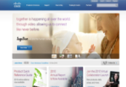
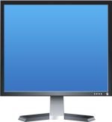


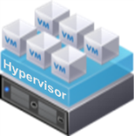
Resumen: virtualización en el sector educativo
La virtualización de equipos de escritorio en la educación sigue ganando adeptos
  Amplia aplicabilidad en toda la base de usuarios del sector educativo
  Simplificación de los flujos de trabajo en la educación
  Acceso más rápido y seguro a aplicaciones críticas
Cisco VXI ofrece capacidades de punta a punta validadas
  Ecosistema abierto con partners de tecnología clave
  Nuevo conjunto de dispositivos de virtualización de equipos de escritorio
  Mayor rendimiento de la inversión en la virtualización de equipos de escritorio
VXI
Notes:
La calculadora de rendimiento de la inversión estará disponible también….
¿Quiénes son los compradores típicos? Hay diferentes centros de compras, personas que se preocupan por las capacidades de voz/UC y personas que se preocupan por el rendimiento de la red. Después están las personas que se centran en los centros de datos, otras que se centran en los equipos de escritorio, etc.
Cada tipo de cliente está comenzando a abrir los ojos… la mayoría está adoptando este rumbo… ¡alrededor del 25% de los clientes virtualizarán entre el 25 y el 50% de sus equipos de escritorio! Todas las organizaciones están reestructurando sus empresas para adoptar este nuevo enfoque de VXI… por la disposición de los CIO de cambiar… teniendo en cuenta la tecnología, el proceso y las personas.
Más del 80% de nuestros clientes… están considerando la virtualización en este entorno. Algunos factores clave:
Migración a Windows 7.
Trabajadores subcontratados (centros de llamadas)
Nueva oportunidad para un servidor
En caso de una próxima actualización del centro de datos, establezca una relación con colegas del centro de datos
VMworld: analistas sorprendidos con la cantidad de clientes que intentan combinar UC y DV. Son un conjunto, la alianza con UC y DV y los ciclos de actualización. Cisco está en una posición ideal para hacerlo.
Desde el punto de vista técnico, no es muy diferente de las pantallas emergentes en un equipo de escritorio. Máquina virtual en el centro de datos ejecutándose como PC. Mismas conexiones que el método normal. El usuario ve en su monitor… capacidad de tener aplicaciones UC virtualizadas en el centro de datos, pero localmente funciona a través de una CPI que controla ese teléfono
Microsoft---relación---¿qué significa esto para Cisco? (al nivel de la virtualización) Dejando de lado las licencias y las asociaciones, en UC, discrepancias con OCS… superposición en la competencia por ciertos espacios, partners en otros casos… lo que hacemos en el centro de datos es diferente de lo que hacemos en los terminales… alianzas y competencia.
Citrix y Vmware---- son los pesos pesados en el mercado de hipervisores.
Precios--- serán competitivos. Poner precio al valor de la “solución”. Entre $300 y 400/unidad
BYOD…..los empleados llevan sus propias computadoras portátiles al trabajo. No importa el tipo de dispositivo; si compra la licencia, funcionará. Gran diversidad, cualquier dispositivo, la mejor de su clase. No se le impone un terminal al usuario, sino que este lo elige.
Una gran parte de esto fue gracias a Ventas, al equipo GET… enorme interés de los clientes…. gran mérito del equipo de ventas por exigir esto a CDO.
Habrá demostraciones disponibles en los EBC y kits portátiles…. un par de VD, Quad, etc… uno usa Quad para llamar a otro con CUPC… las demostraciones son muy importantes para lograr ventas.
¡Las historias de clientes serán ESENCIALES!
Historia de cliente: ING, enorme negocio de $14 millones… en centro de datos.

Slide 36




Recursos
Para obtener más información sobre
  el espacio de trabajo virtualizado
  VXI
Visite:
  http://www.cisco.com/go/vxi

Slide 37
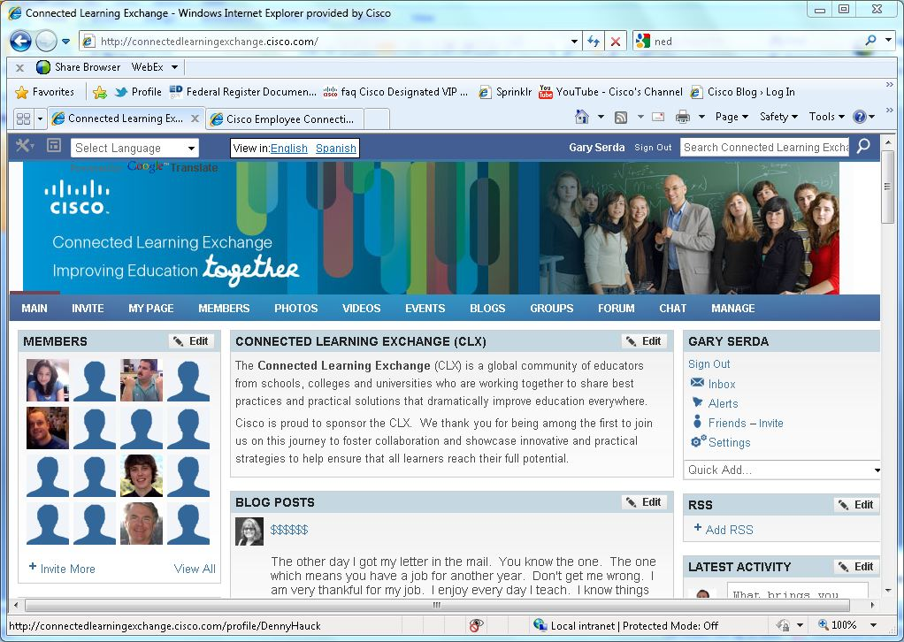
Connected Learning Exchange (CLX)
CLX es una comunidad mundial de educadores que comparten las mejores prácticas y soluciones que mejoran radicalmente la educación en todas partes.
Súmese a CLX y obtenga lo siguiente:
Conéctese con educadores de todo el mundo
Participe en grupos de afinidad
Acceda al desarrollo profesional en línea de manera gratuita
Obtenga el reconocimiento de Cisco y la Comunidad a través del programa de reconocimiento de líderes de CLX
http://clx.cisco.com
Notes:
CLX es una comunidad mundial de educadores de escuelas, centros de educación terciaria y universidades que trabajan de manera conjunta para compartir mejores prácticas y soluciones que mejoran radicalmente la educación en todos partes.
Cisco se enorgullece de patrocinar a CLX. Le agradecemos por ser uno de los primeros en acompañarnos en este viaje para fomentar la colaboración y exhibir estrategias prácticas e innovadoras que ayuden a las personas a alcanzar su máximo potencial de aprendizaje.
Como educador interesado en el aprendizaje en línea, lo invitamos a sumarse a CLX y conectarse con colegas de todo el mundo que piensan como usted.
En los grupos de intereses especiales encontrará una valiosa fuente de desarrollo profesional que le permitirá intercambiar mejores prácticas y compartir recursos con otros miembros de la comunidad.

Slide 38




Sigamos conectados
Publicar un comentario o una foto
http://www.facebook.com/#!/CiscoEducation
Síganos
http://twitter.com/#!/CiscoEDU
Consulte el blog de Cisco sobre educación
http://blogs.cisco.com/category/education/
Suscríbase para ver los videos de educación
de Cisco
http://www.youtubecisco.com/education

